Slide 1
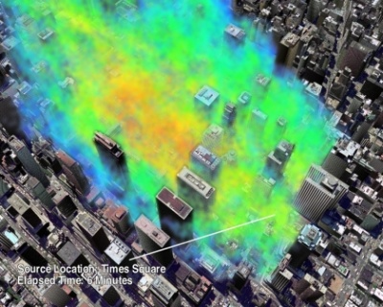
Хімічна і біологічна зброя
Виконала:
учениця 10-ФМ класу
Сосєдка Катерина

Slide 2
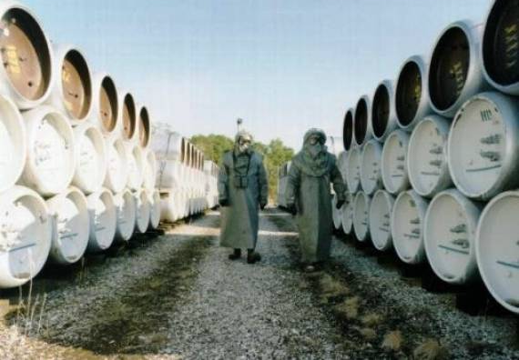
Хімічна зброя
Хімічна зброя – боєприпаси і бойові прилади, вражаючі дії яких засновані на використанні токсичних властивостей отруйних речовин

Slide 3
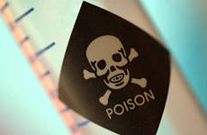
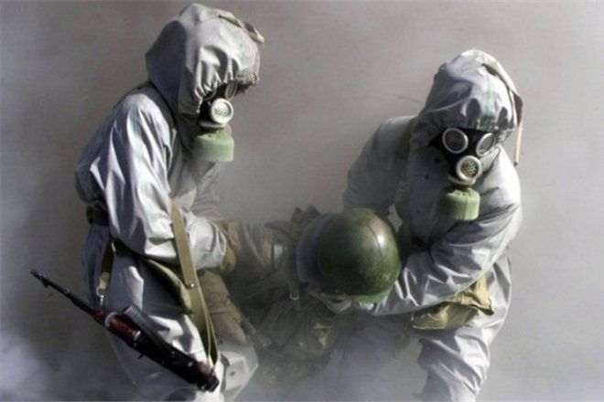
Характеристика отруйних речовин, засоби і способи захисту від них.
Основу хімічної зброї складають отруйні речовини (ОР) – токсичні хімічні сполуки.
Знаходячись у бойовому стані, вони вражають організм людини, проникаючи через органи дихання, шкірні покриви і рани.

Slide 4
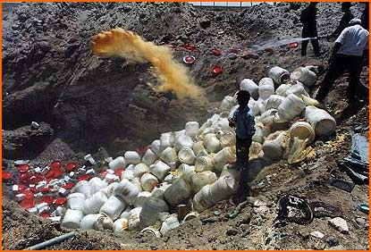
Бойовий стан
такий стан речовини, у якому він
застосовується для досягнення
максимального ефекту в поразці людей.
Види бойового стану ОР: пара, аерозоль,
краплі

Slide 5
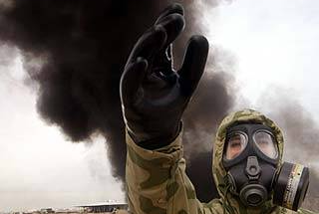
До хімічної зброї відносять також спеціальні хімічні речовини, що призначені для знищення рослин (гербіциди, дефоліанти й ін.).
Кількісною характеристикою ступеня зараження різних поверхонь є щільність зараження .
Кількісною характеристикою зараження повітря і джерел води є концентрація ОР .

Slide 6
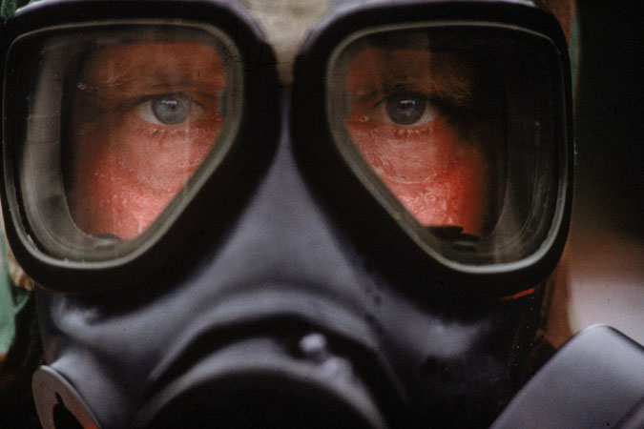
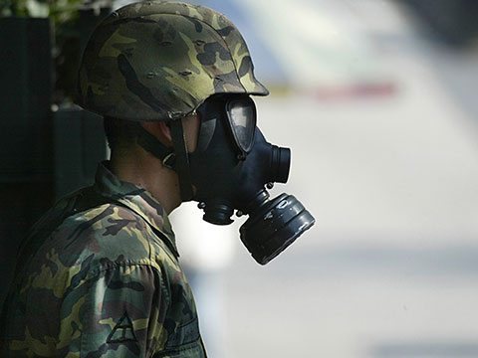
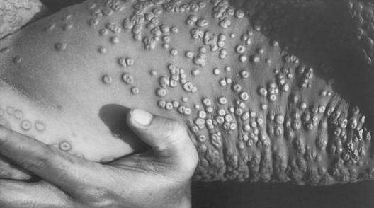
Види отруйних речовин:
ОР нервово-паралітичної дії.
ОР шкірнонаривної дії
ОР задушливої дії
ОР загальноотруйної дії
ОР дратівної дії
ОР психохімічної дії

Slide 7
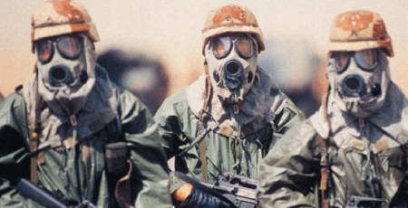
Вогнище хімічної поразки
Територія, у межах якої в результаті впливу хімічної зброї відбулися масові поразки людей і сільськогосподарських тварин, називається вогнищем поразки.
Розміри його залежать від масштабу і способу застосування ОР, типу ОР, метеорологічних умов, рельєфу місцевості й інших факторів.

Slide 8
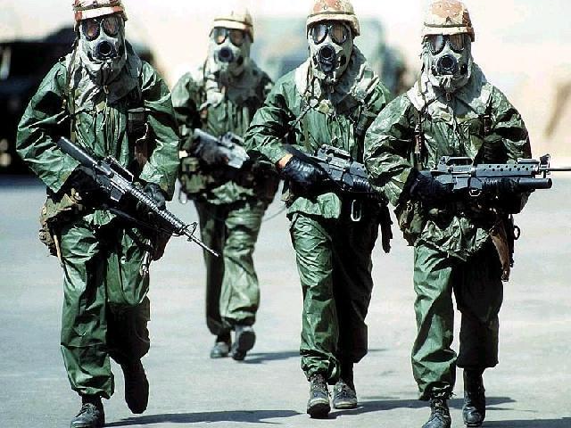
Територія, яка була піддана безпосередньому впливу хімічної зброї, і територія, над якою поширилася хмара зараженого повітря у вражаючих концентраціях, називається зоною хімічного зараження
Первинна зона зараження утворюється в результаті впливу первинної хмари зараженого повітря, джерелом якого є пара й аерозолі ОР, що з'явилися безпосередньо при розриві хімічних боєприпасів.
Вторинна зона зараження утворюється в результаті впливу хмари, що утворюється при випарі крапель ОР, осілих після розриву хімічних боєприпасів.

Slide 9

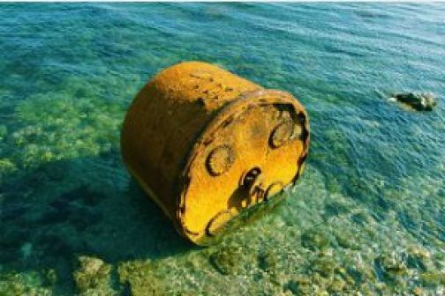
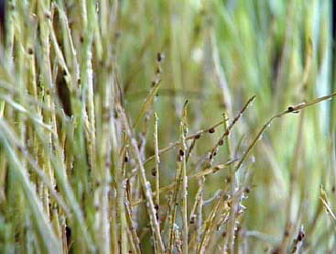
Біологічна зброя
спеціальний вид зброї, зарядженої біологічними засобами, призначений для масового ураження живих організмів (людей, тварин, рослин), а також для пошкодження військових об'єктів
Основу такого виду зброї становлять патогенні організми (бактерії, віруси, грибки, рикетсії) та токсини, що виробляють бактерії.

Slide 10

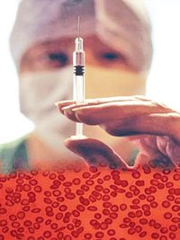
Одним із найбільш ефективних методів боротьби з інфекційними захворюваннями виступає специфічна профілактика

Slide 11
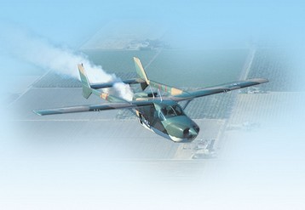
Засоби захисту:
Для захисту від проникнення в організм людини використовують такі засоби, як і для захисту від радіоактивних та хімічних отруйних речовин.
Ці засоби захисту поділяють на:
– індивідуальні (протигази, захисні маски і засоби захисту шкіри);
– колективні (спеціально обладнані інженерні споруди).

Slide 12
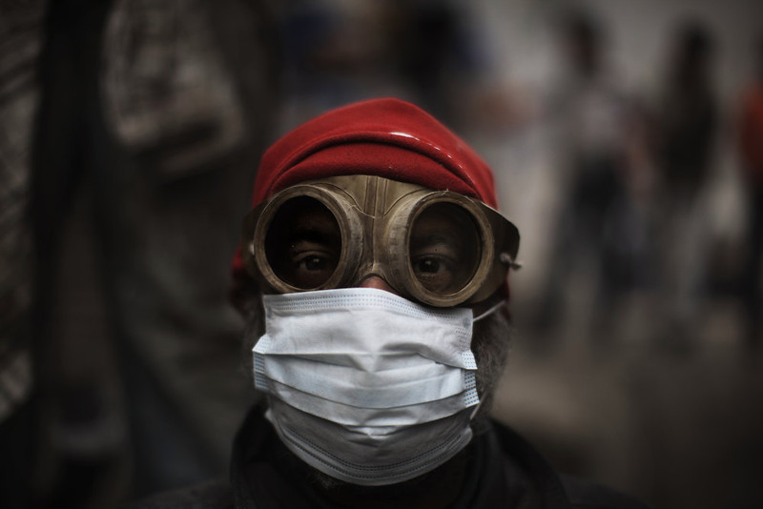
У комплексі заходів протибіологічного захисту обов'язковою складовою частиною є дезинфекція, дезинсекція і дератизація.
Дезинфекція – це знищення або вилучення хвороботворних мікробів у зовнішньому середовищі. Поряд із дегазацією та дезактивацією, дезинфекція входить у поняття спеціальної обробки різних об'єктів з метою ліквідації наслідків застосування бактеріологічної зброї.
Дезинсекція проводиться для знищення шкідливих для людини комах та кліщів – збудників інфекційних захворювань.
Дератизація проводиться для боротьби з гризунами, що можуть бути джерелом або переносником інфекцій

Slide 13
ДЯКУЮ ЗА УВАГУ!

